Slide 1


RAZVOJ PORTFELIJA

Slide 2
STATISTIKA O ZAJMOVIMA

Slide 3
PODELA ZAJMOVA PO REGIONU

Slide 4
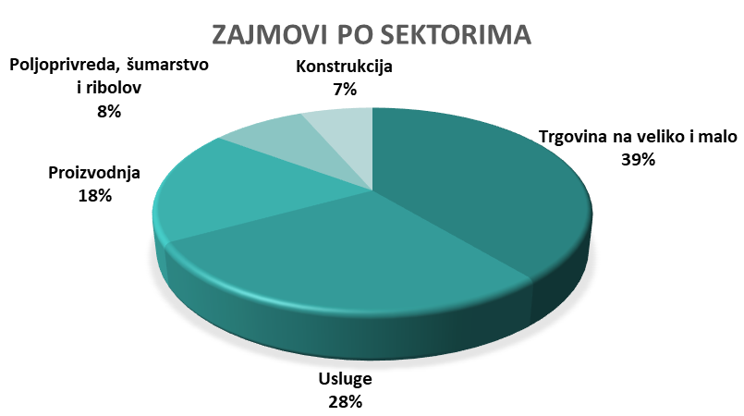
ZAJMOVI PO SEKTORIMA

Slide 5
SVRHA ZAJMA

